Slide 1
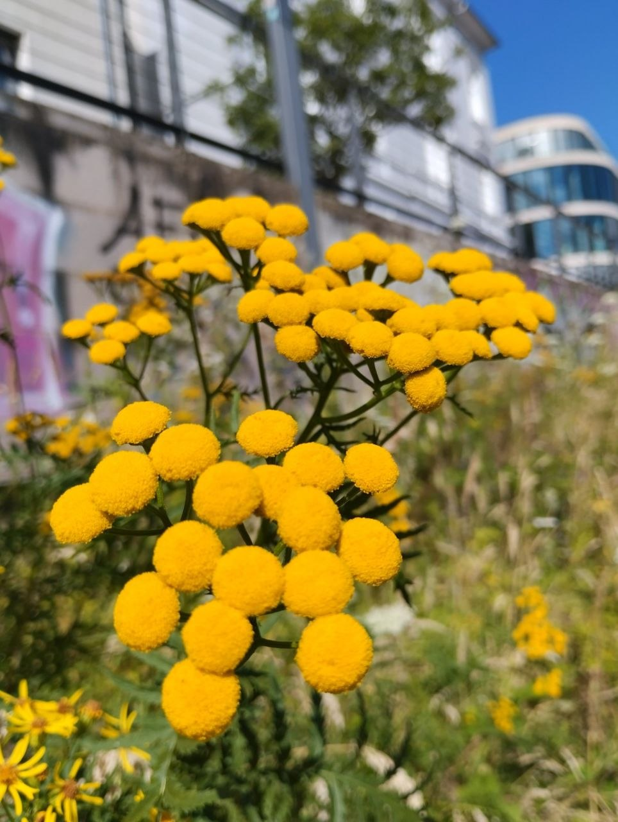
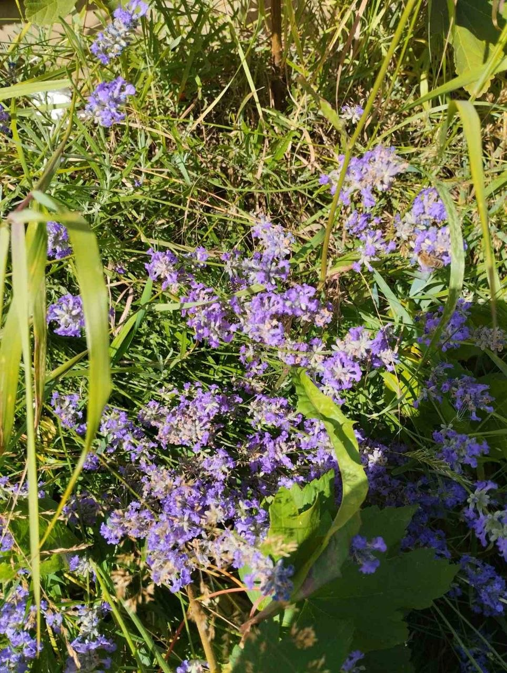
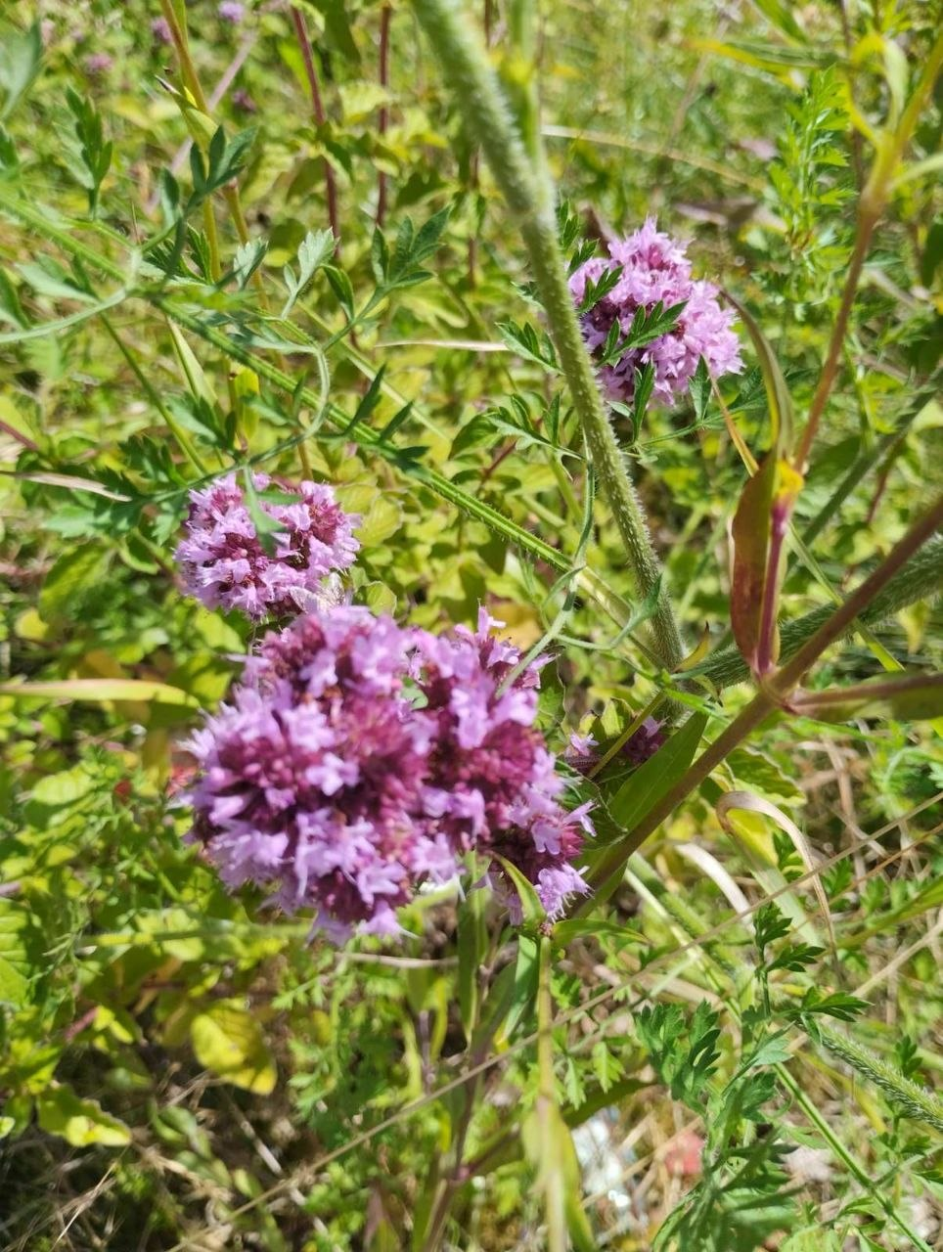
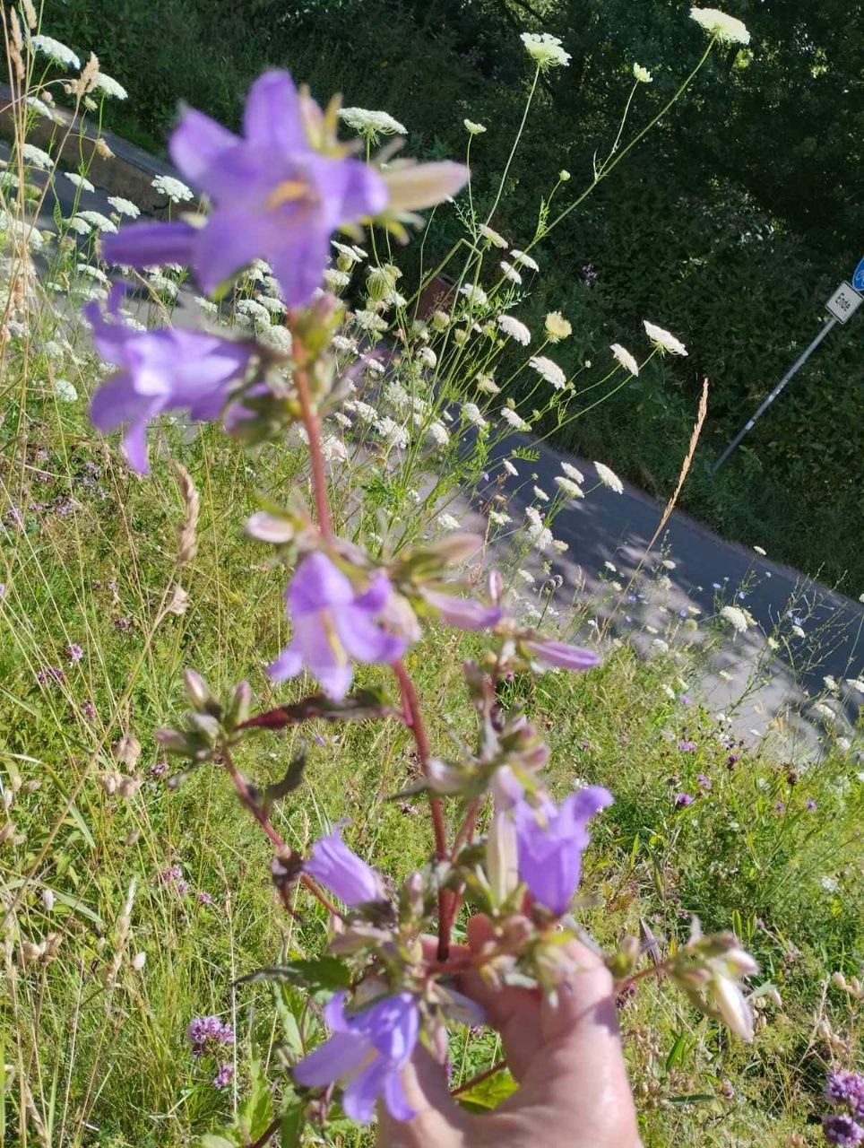
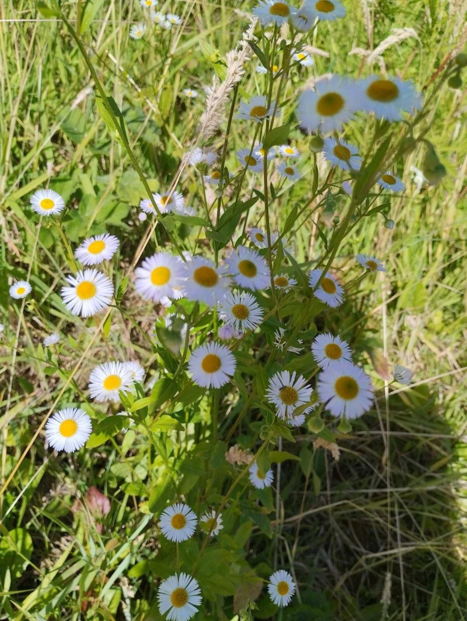
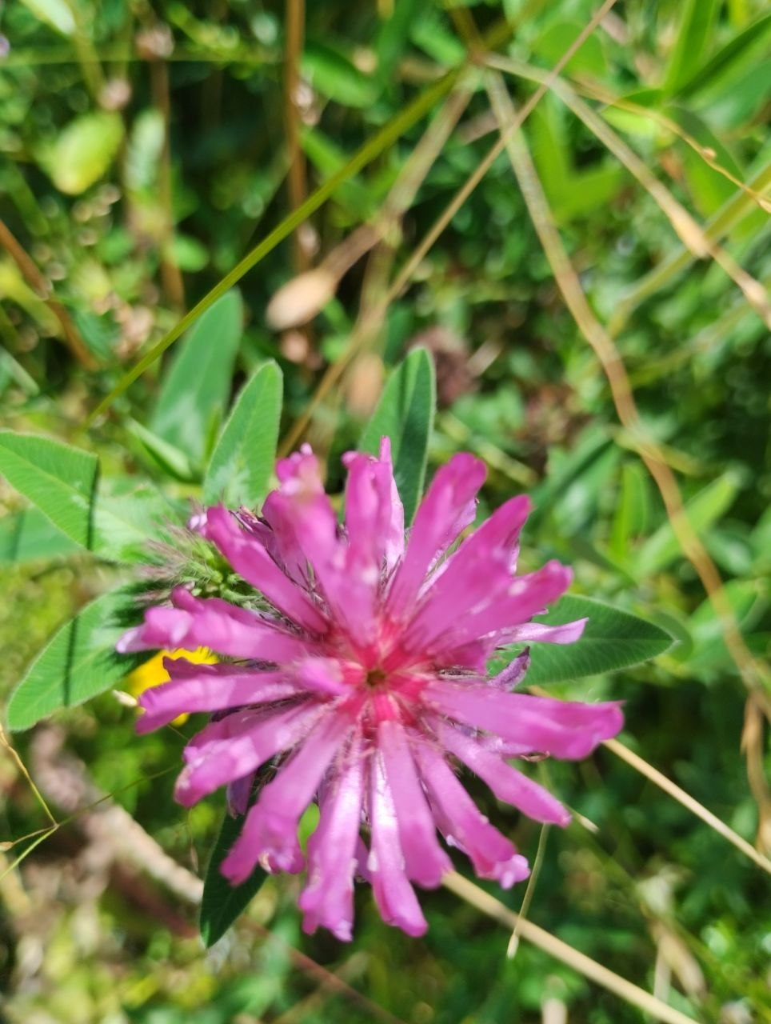
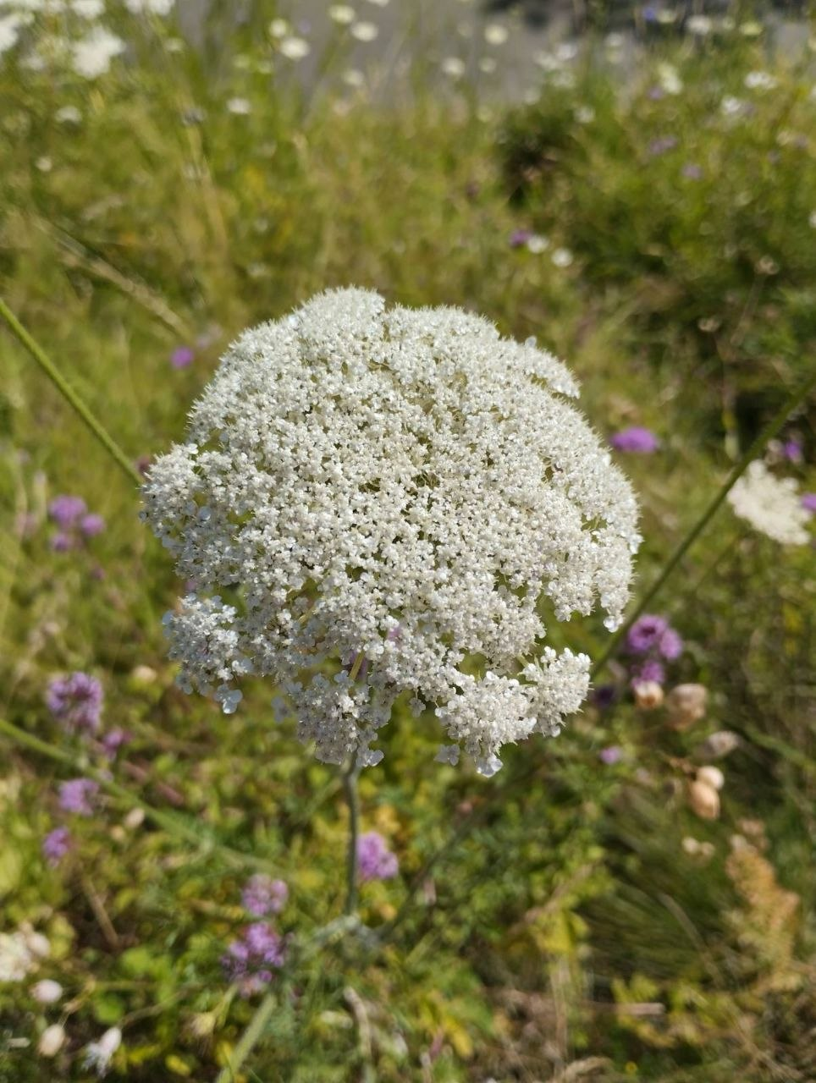

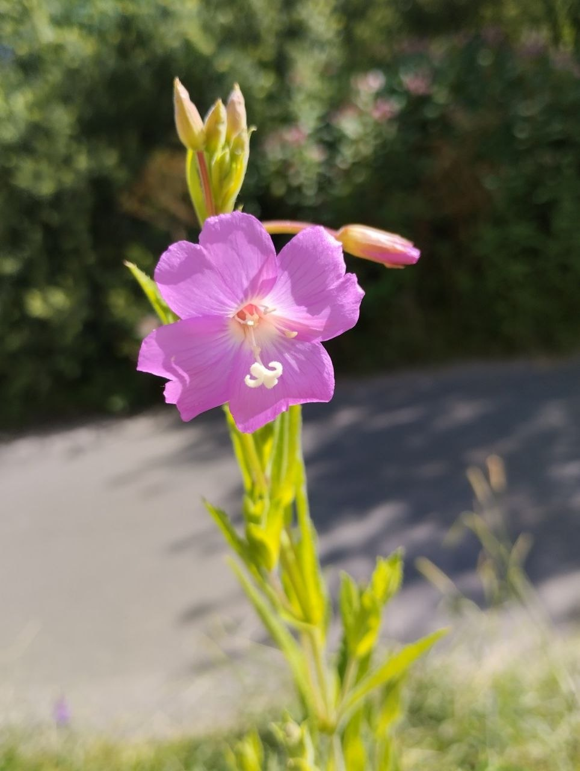
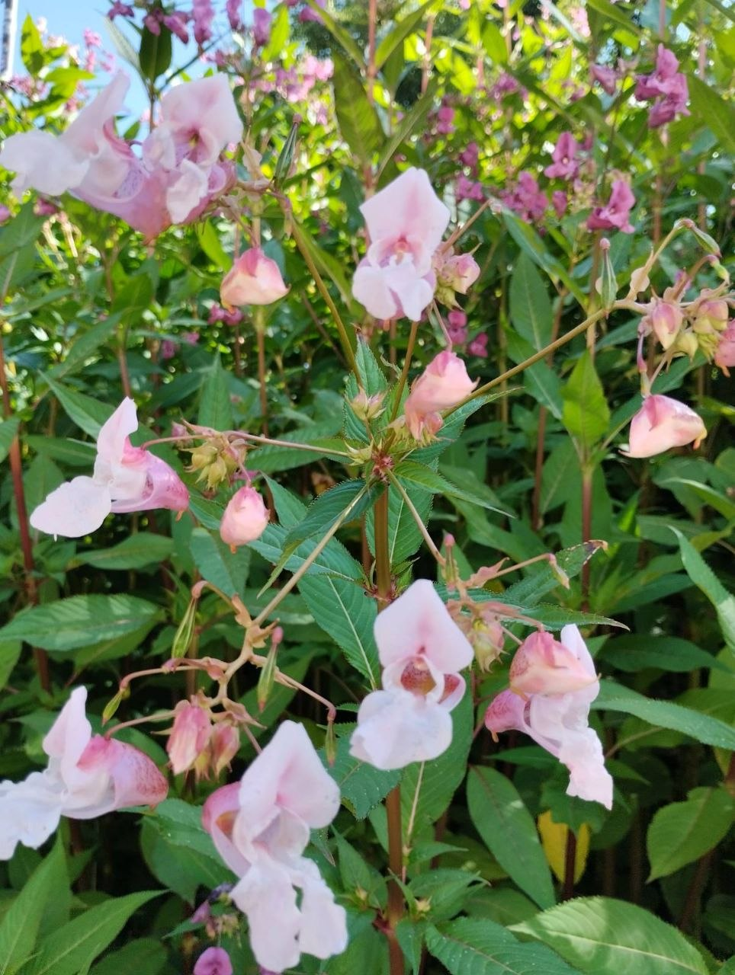
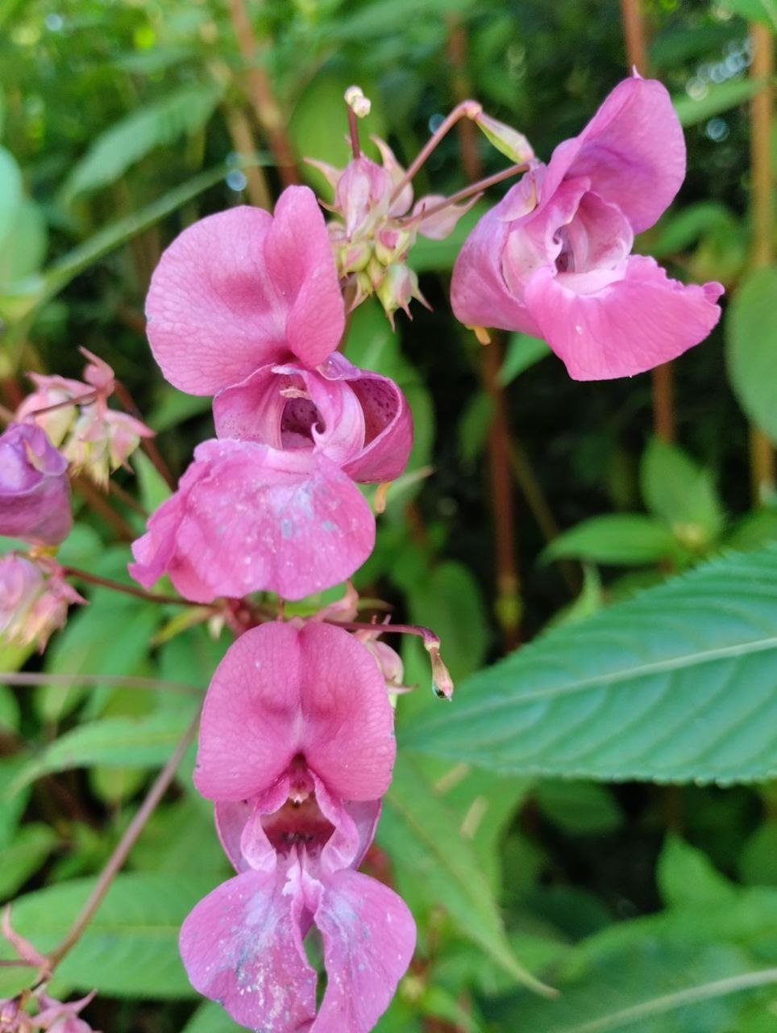
Поповнення даних проєкту iNaturalist: рослини-медоноси
Дніпропетровщини
Мала академія наук України
Всеукраїнський інтерактивний конкурс “МАН-Юніор-Дослідник”
Номінація “Екологія-2026"
Екологічні зв'язки рослин і комах у природних та агроекосистемах
Автор: Беляєва Анастасія Ігорівна, вихованка гуртка "Юні екологи"
комунального позашкільного навчального закладу “Нікопольський будинок
дитячої та юнацької творчості”, м. Нікополь
Керівник: Литвин Людмила Анатоліївна, керівник гуртка "Юні екологи" комунального позашкільного навчального закладу "Нікопольський будинок дитячої та юнацької творчості"
Різнотрав'я [Фото автора]

Slide 2
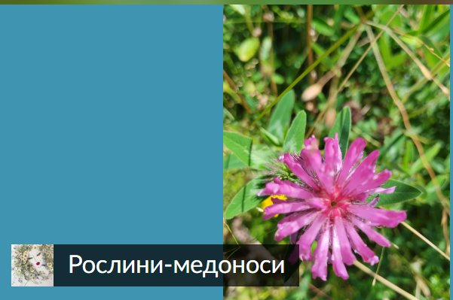
Банер проєкту на платформі iNaturalist
[Фото та дизайн автора]
Актуальність
Рослини-медоноси є кормовою базою бджіл,
в тому числі й на території Нікопольського району Дніпропетровщини, тому вивчення ареалу їх поширення в культурних та природних біотопах є важливою інформацією для розташування пасік бджолярами. Новизною дослідження є співпраця автора з платформою iNaturalist, на якій створено автором проєкт "Рослини-медоноси"
для фотофіксації, картування спостережень об'єкту дослідження та ідентифікації таксономічної належності рослин
експертами.
Джерело інформації [1-7]

Slide 3
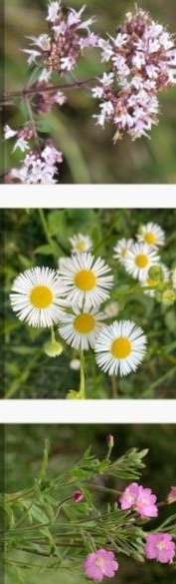
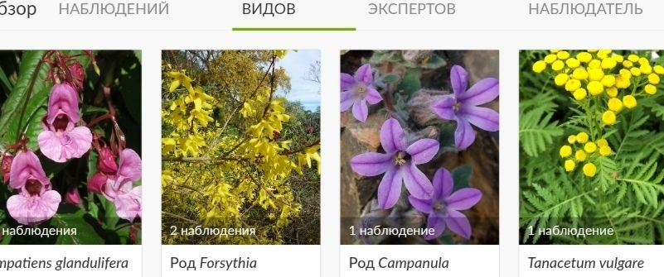
Мета: фотофіксація та картування рослин-медоносів Дніпропетровщини в результаті маршрутних обстежень місцевості, з'ясування їх таксономії, зв'язків й поповнення даних платформи iNaturalist.
Об'єкт: рослини-медоноси різних таксонів (роди Campanula, Daucus, Epilobium, Lunaria, Tanacetum, Origanum, Trifolium , Impatiens, Perovskia, Erigeron, Forsythia).
Предмет: поширення рослин-медоносів в Нікопольському районі Дніпропетровщини, їх екологічні зв'язки з Apis mellifera.
Методи: Маршрутні обстеження природних та культурних біотопів Нікопольщини та виявлення в них рослин-медоносів, їх таксономічне визначення інтернет-ресурсами платформи iNaturalist. Фотофіксація об'єктів дослідження та поповнення бази iNaturalist. Аналіз, синтез та узагальнення інформації.
Рослини-медоноси різних родів
[Джерело-фото натуралістів
платформи iNaturalist]
Джерело інформації [1-8]

Slide 4
ТеоТттТ
Завдання:
1.Виявити рослини-медоноси в межах природних та культурних біотопів Нікопольського району Дніпропетровщини протягом червня-липня 2025 р.;
2. Зареєструватися на платформі як спостерігач та автор проєкту "Рослини-медоноси", зафіксувати дані в базі iNaturalist;
3. Визначити таксономію рослин інтернет-ресурсами iNaturalist;
4. Ідентифікувати належність об'єктів дослідження до роду/виду оцінкою експертів iNaturalist;
5. Зафіксувати поширення рослин-медоносів визначених родів/видів на карті ресурсами iNaturalist;
6. Визначити екологічні зв’язки рослин-медоносів з Apis mellifera шляхом польових спостережень та аналізу інтернет-джерел.
Джерело інформації [1-8]

Slide 5
Теоретична частина
Екологічні зв'язки рослин-медоносів з бджолами (Apis mellifera): фотозафіксовані автором в культурних та природних екосистемах рослини є в основному літніми медоносами та джерелом пилку та нектару для бджіл, які переробляють ці рослинні продукти на мед та пергу, забезпечуючі харчування імаго та вигодовування розплоду. Apis mellifera запилюють рослини, тому між медоносними рослинами та бджолами утворився симбіотичний зв'язок в екосистемах.
Платформа iNaturalist-це платформа, яка побудована на концепції картування й обміну спостереженнями біорізноманіття по всьому світу. Власником є Каліфорнійська академія наук та Національне географічне товариство. іNaturalist надає цінні відкриті дані для дослідження.
Щоб зафіксувати дослідження та мати доступ до завантаженої інформації інших натуралістів, потрібно зареєструватися через вебсайт чи з мобільного додатка. Далі користувач має змогу завантажити фото об'єкта спостереження, фіксує його місцезнаходження на карті (широта, довгота), дату та час спостереження, може додати опис в примітки. Об'єкт отримує метадані.
Надалі інформація користувача проходить ідентифікацію ID від експертів платформи iNaturalist за певними критеріями (13 критеріїв). На основі отриманих даних та ідентифікації спостереження отримують статус "Звичайний", "Потрібна ідентифікація", "Дослідницький рівень" (підтверджено 3 експертами).
В іNaturalist є автоматичне розпізнавання видів організмів. Зображення розпізнаються нейромережею, побудованою на моделі комп'ютерного зору й навченою на великій базі даних самої платформи.
Зареєстровані користувачі мають можливість розпочати проєкт за обраною самостійно темою, отримати поради експертів iNaturalist.
Автором розпочато проєкт "Рослини-медоноси" на платформі iNaturalist.
Джерело інформації [1-8, власні спостереження]

Slide 6
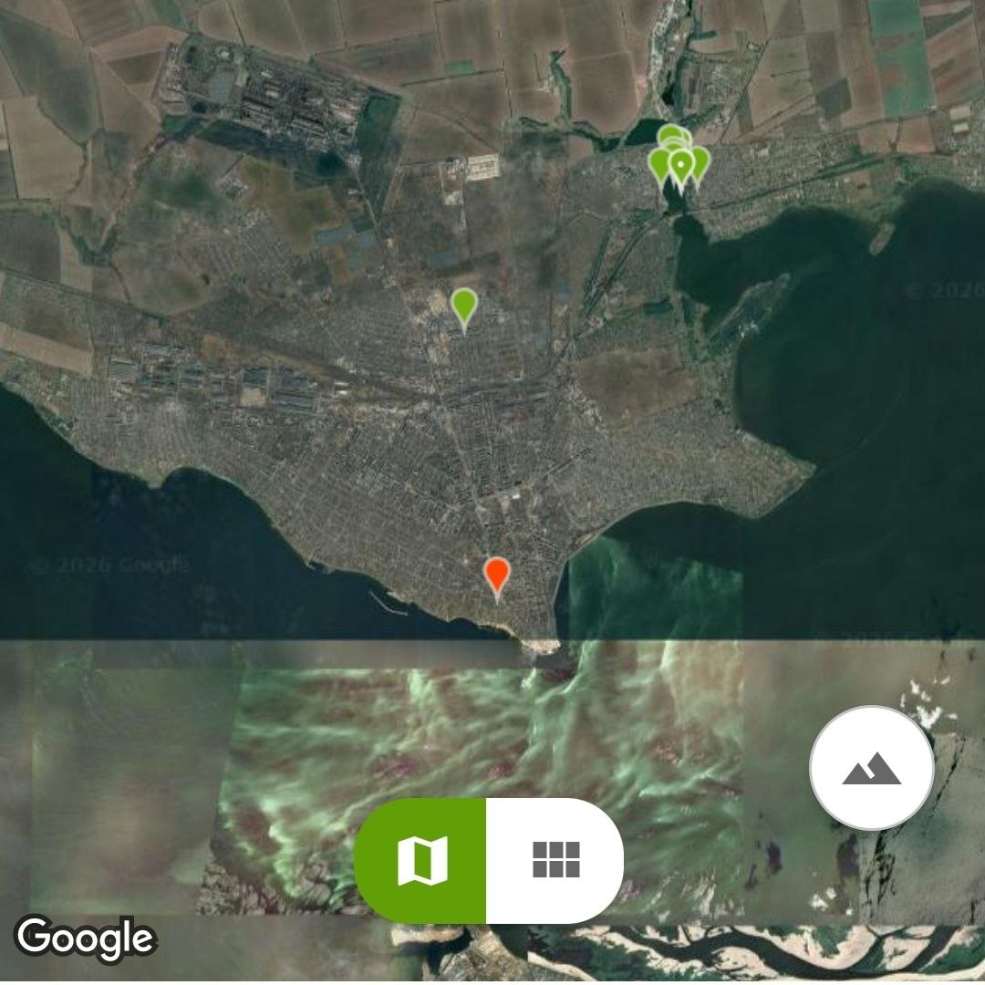
Експериментальна частина
Визначено таксони фотозафіксованих автором рослин-медоносів й статус ідентифікації на платформі iNaturalist:
Рід Campanula: статус "Потрібна ідентифікація"
Рід Daucus: статус "Потрібна ідентифікація"
Рід Epilobium: статус "Потрібна ідентифікація"
Рід Lunaria: статус Потрібна ідентифікація"
Рід Tanacetum: статус "Потрібна ідентифікація"
Рід Origanum: статус "Потрібна ідентифікація"
Рід Trifolium: статус "Потрібна ідентифікація"
Рід Impatiens: статус "Дослідницький рівень"
Рід Perovskia: статус "Потрібна ідентифікація"
Рід Erigeron: статус "Потрібна ідентифікація"
Рід Forsythia: статус "Звичайний"
Поширення зафіксованих автором
рослин-медоносів в біотопах Нікопольщини Дніпропетровської області
[Джерело-супутник iNaturalist]
Джерело інформації [8, власні спостереження]

Slide 7
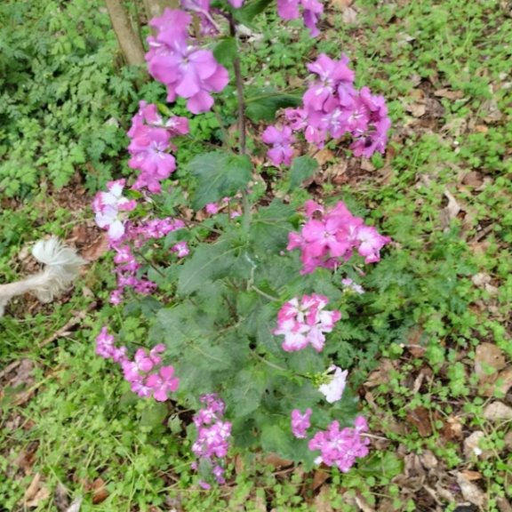


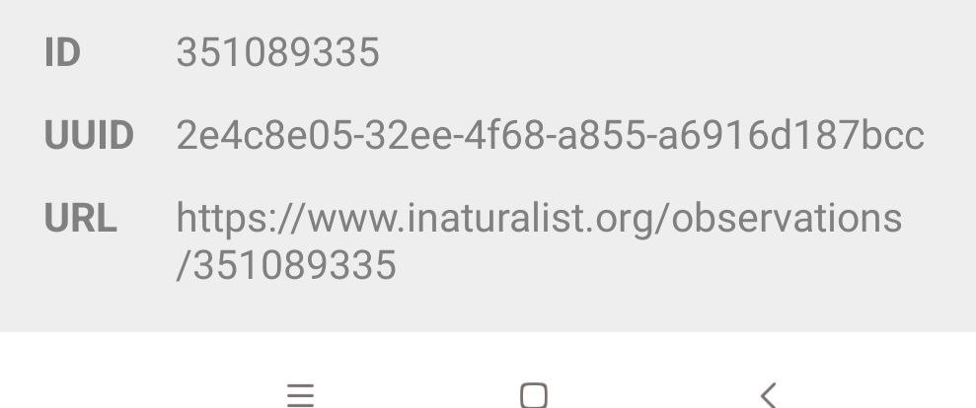
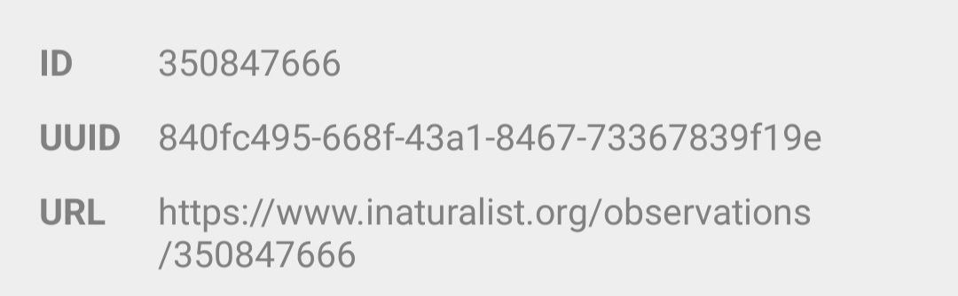

Рослини-медоноси​
Дніпропетровщини зафіксовані автором в iNaturalist
Рід Lunaria [Фото автора]
Рід Epilobium [Фото автора]
метадані
метадані
Рід Trifolium [Фото автора]
Рід Impatiens [Фото автора]
метадані
метадані
Джерело інформації
[8, власні спостереження ]

Slide 8



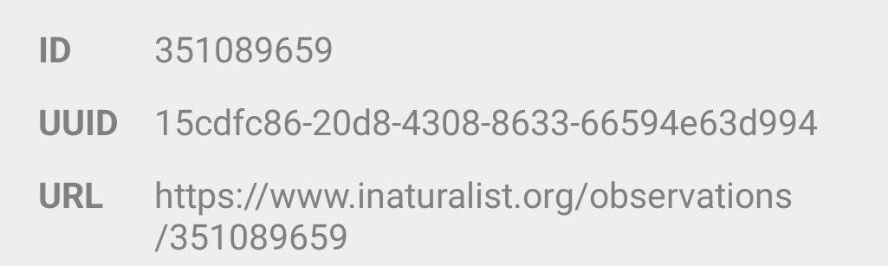
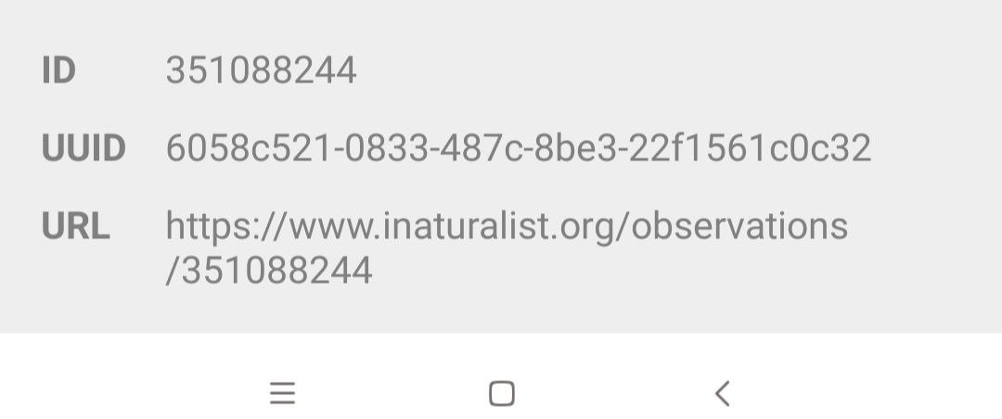


Рослини-медоноси
Дніпропетровщини зафіксовані автором в iNaturalist
Рід Tanacetum [Фото автора]
Рід Campanula [Фото автора]
метадані
метадані
Рід Origanum [Фото автора]
Рід Daucus [Фото автора]
метадані
метадані
Джерело інформації
[8, власні спостереження]

Slide 9



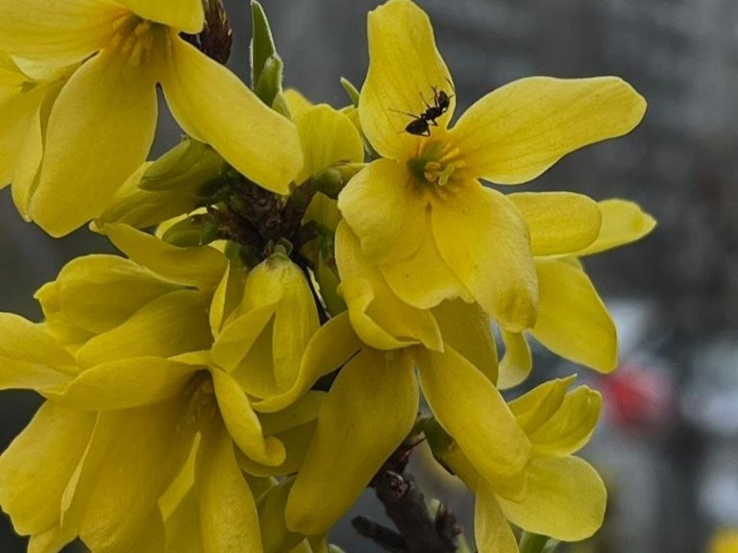

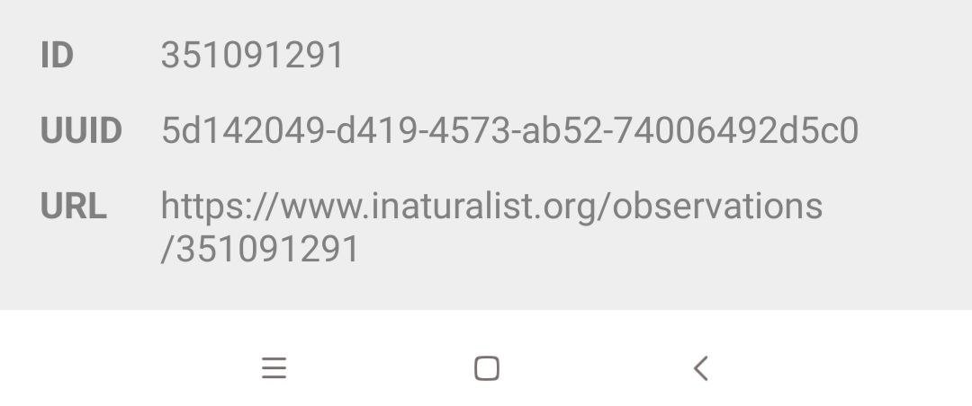


Рослини-медоноси
Дніпропетровщини зафіксовані автором в iNaturalist
Рід Erigeron [Фото автора]
Рід Perovskia [Фото автора]
метадані
Рід Forsythia [Фото автора]
метадані
метадані
Рід Impatiens [Фото автора]
метадані
Джерело інформації
[8, власні спостереження]

Slide 10
Результати
1.Виявлено рослини-медоноси в межах природних та культурних біотопів Нікопольського району Дніпропетровщини протягом червня-липня 2025 р.;
2. Реєстрація на платформі автора як спостерігача та автора проєкту "Рослини-медоноси", фіксування фотоданих, місцезнаходження, дати, часу, деяких особливостей в базі iNaturalist;
3. Визначено родову таксономію медоносних рослин автоматичним розпізнаванням інтернет-ресурсами iNaturalist: роди Campanula, Daucus, Epilobium, Lunaria, Tanacetum, Origanum, Trifolium , Impatiens, Perovskia, Erigeron, Forsythia;
4. Ідентифіковано належність об'єктів дослідження до роду/виду оцінкою експертів iNaturalist: рід Forsythia-статус "Звичайний", рід Impatiens-статус "Дослідницький рівень" (підтверджено 4-ма експертами iNaturalist), інші роди-"Потрібна ідентифікація" (підтверджено 2-ма або менше експертами платформи);
5. Зафіксовано поширення рослин-медоносів визначених родів/видів на карті ресурсами iNaturalist;
6. Визначено екологічні зв’язки рослин-медоносів з Apis mellifera шляхом польових спостережень та аналізу інтернет-джерел.
Джерело інформації [1-8, власні спостереження]

Slide 11
Висновок
Таким чином, на території Дніпропетровщини в Нікопольському районі в результаті маршрутних обстежень місцевості фотозафіксовано рослини-медоноси, представники родів Campanula, Daucus, Epilobium, Lunaria, Tanacetum, Origanum, Trifolium, Impatiens, Perovskia, Erigeron, Forsythia, з'ясовано їх екологічні зв'язки з Apis mellifera, поповнено дані платформи iNaturalist.
Джерело інформації [1-8, власні спостереження]

Slide 12
Використані джерела:
1. Кошова Л.М., Кулинич І.М. Медоносна цінність дикорастучих медоносних рослин в різних еколого-географічних умовах//Науково-виробничний журнал "Бджільництво Укураїни", том 1 № 3 (2018). URL:https://share.google/TInt11dXKSRFyRWTY;
2. Шамро М.О., Кошова Л.М., Кулинич І.М. Підвищення значущості лук та пасовищ для бджільництва за рахунок підсіву медоносних рослин//Науково-виробничний журнал "Бджільництво Укураїни", том 1
№ 2 (2017). URL: https://share.google/Or20CKuVWgVyn3TOl;
3. Блог про сільське господарство. URL: https://share.google/zlkzD2R6nSNBT0hE6;
4. Найпродуктивніші медоноси. Трави України. URL: https://share.google/mnVZv3AUznoJeVoWW;
5. Медоноси. Медоноси України. Каталог медоносів України-Все про бджільництво. URL:https://share.google/Pn2mGNh86pGbv7pOP;
6. Нектар. Виробнича Енциклопедія Садівництва. URL: https://share.google/32ZsjH24eHmnycrE0;
7. Вікіпедія. Вільна енциклопедія. Медоносні рослини.
URL:https://uk.wikipedia.org/wiki/%D0%9C%D0%B5%D0%B4%D0%BE%D0%BD%D0%BE%D1%81%D0%BD%D1%96_%D1%80%D0%BE%D1%81%D0%BB%D0%B8%D0%BD%D0%B8;
8. iNaturalist. URL: https://www.inaturalist.org/.

